Slide 1
数据库引论 Introduction to Database Systems
实验一 实验环境安装、调试

Slide 2
主要内容
本学期上机课介绍
MySQL相关环境安装
数据准备
SQL模式
基本表
数据插入
数据修改
数据删除
数据查询

Slide 3
1 本学期上机课介绍
https://elearning.fudan.edu.cn/courses/107338
实验课教室：H4501,H4504（5.22实验课地点会另行提前通知）
助教信息：
姜文丽：24210240024@m.fudan.edu.cn
王天泽：25213050050@m.fudan.edu.cn
王岩：25213050051@m.fudan.edu.cn

Slide 4
1 本学期上机课介绍
https://elearning.fudan.edu.cn/courses/107338
实验分数占比20%
共有5个实验+ 1个Bonus实验
实验一不计分 实验二、实验三、实验四各3%
实验五 8%，Bonus实验 3%

Slide 5
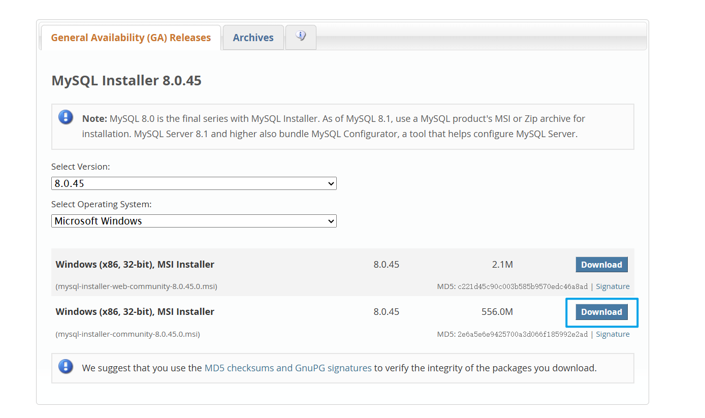
2 MySQL相关环境安装
https://dev.mysql.com/downloads/installer/
在elearning上已经提供了这个installer

Slide 6
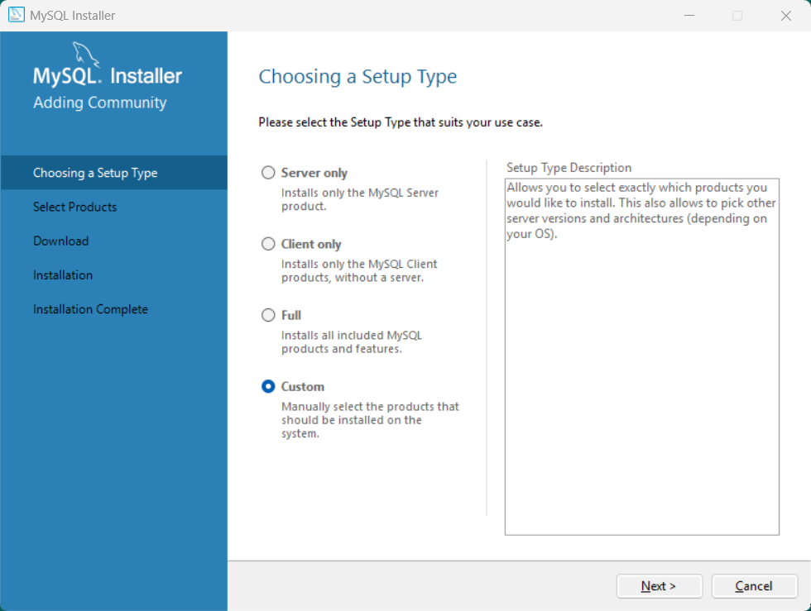
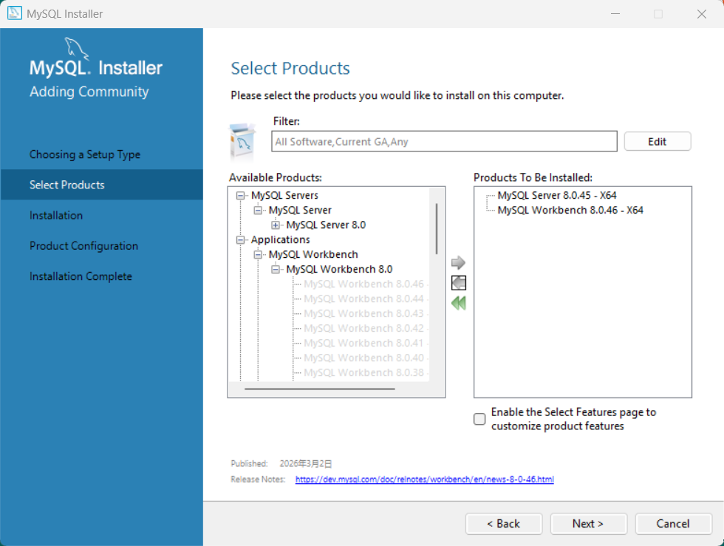

Slide 7
3 数据准备
以学生选课为背景，共包含以下三个表及其字段
学生表包含了学生的个人信息，如学生 ID、姓名、年龄、性别
课程表包含了所有可选的课程信息，如课程 ID、课程名称、学分
选课表包含了学生选课的信息，如选课ID、学生 ID、课程 ID、选课时间

Slide 8
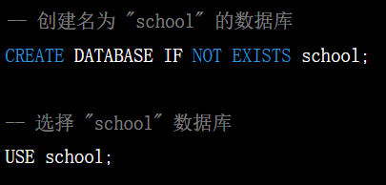
3.1 SQL模式

Slide 9
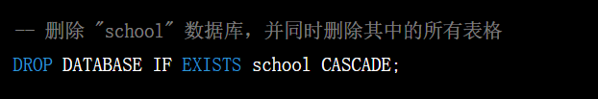

3.1 SQL模式

Slide 10
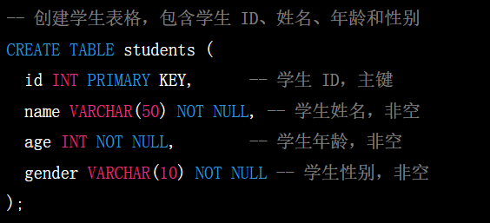
3.2 基本表

Slide 11
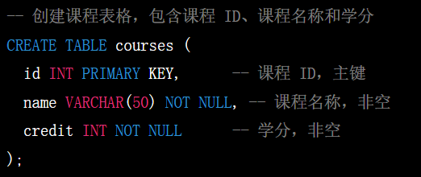
3.2 基本表

Slide 12
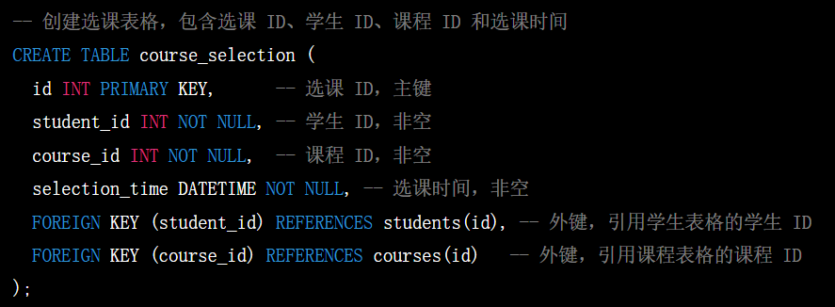
3.2 基本表

Slide 13
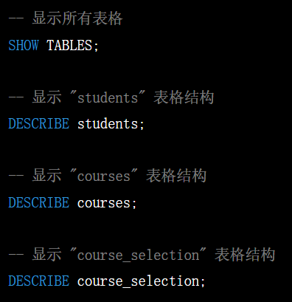
3.2 基本表

Slide 14


3.2 基本表

Slide 15
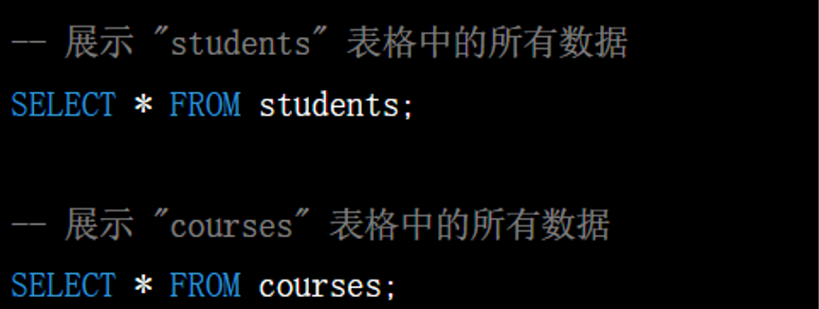
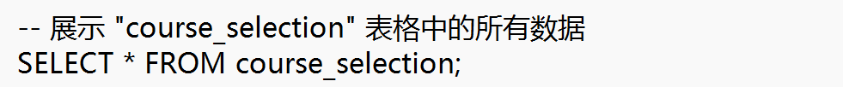
3.2 基本表

Slide 16
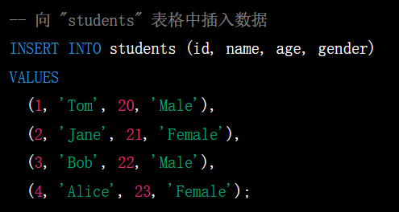
3.3 数据插入

Slide 17
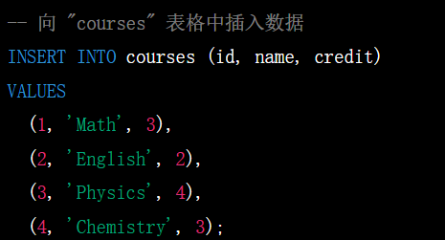
3.3 数据插入

Slide 18
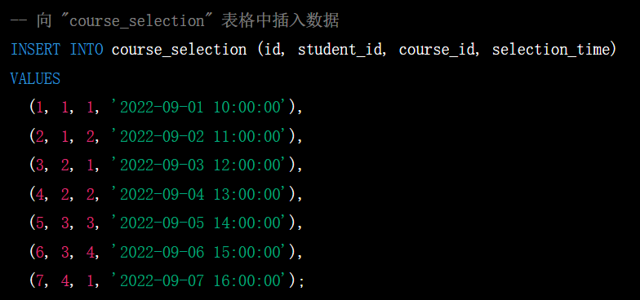
3.3 数据插入

Slide 19
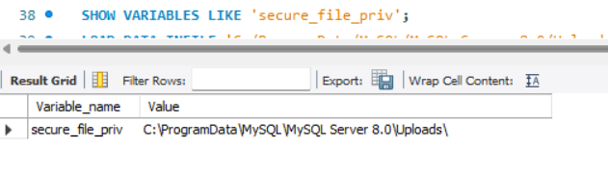
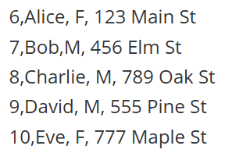
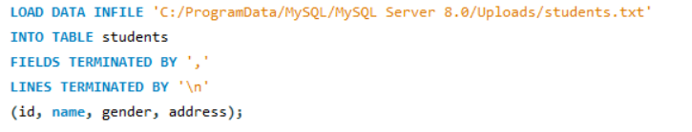
3.3 数据插入 ——批量插入
将students.txt文件放入secure_file_priv目录中进行导入：
MySQL强制要求所有LOAD DATA、SELECT ... INTO OUTFILE等文件操作，都只能在这个指定的Uploads文件夹内进行，这是MySQL出于安全考虑设置的"文件操作专用目录"，防止通过数据库任意读写系统文件。

Slide 20
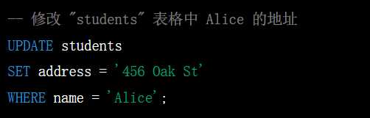
3.4 数据修改
出现错误提示，因为 MySQL 客户端启用了安全更新模式（safe update mode），该模式要求更新操作必须带有 WHERE 子句，并且 WHERE 子句中必须使用索引列（KEY column），以确保更新操作不会对整个表格造成影响
解决方法：SET sql_safe_updates = 0

Slide 21

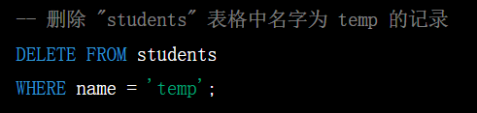
3.5 数据删除

Slide 22
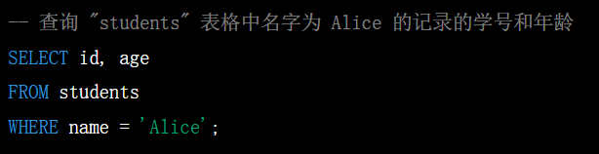
4 数据查询

Slide 23
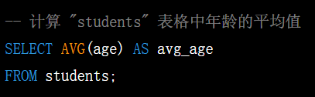
4 数据查询

Slide 24
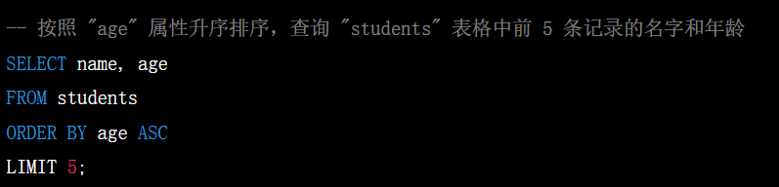
4 数据查询

Slide 25
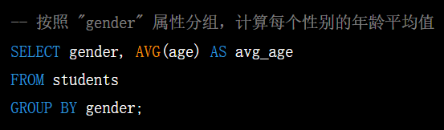
4 数据查询

Slide 26
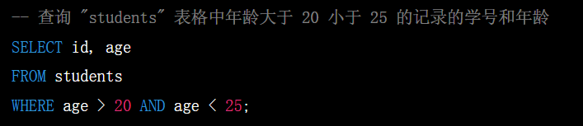
4 数据查询

Slide 27
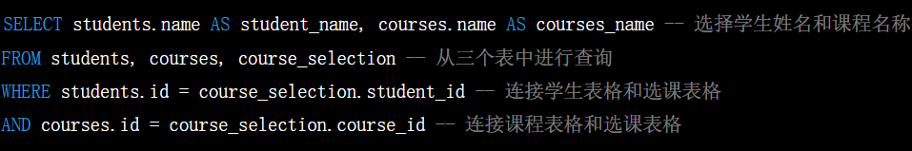
4 数据查询

Slide 28
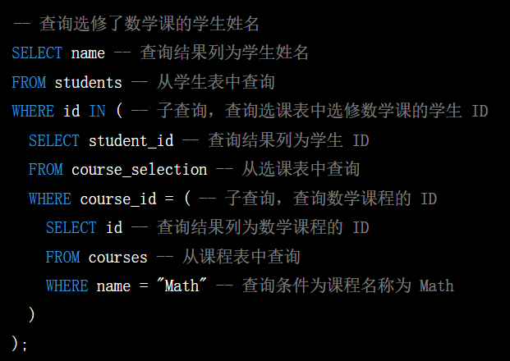
4 数据查询

Slide 29
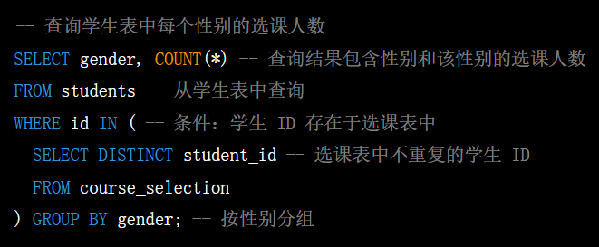
4 数据查询

